Slide 1


بناء السياسات الوطنية المتعلقة بالنفاذية الرقمية في المنطقة العربية بالتركيز على المنصة العربية للإدماج الرقمي
November 2021

Slide 2
دليل العرض التقديمي حول
بناء السياسات الوطنية المتعلقة بالنفاذية الرقمية في المنطقة العربية بالتركيز على المنصة العربية للإدماج الرقمي
حول مشروع المنصة العربية للشمول الرقمي (ADIP)
الاسبقية العربية للمنصة العربية للإدماج الرقمي
نموذج الاسكوا السياسة الوطنية للنفاذية الرقمية
نموذج الاسكوا يعتمد التصميم العام/ الشامل
نموذج الاسكوا و مؤشر قياس النفاذية الرقمية
السمات التسع التي ضمها نموذج الاسكوا و المطلوبة في تصميم السياسة الوطنية للنفاذية الرقمية
مكونات نموذج الإسكوا لتصميم السياسة الوطنية للنفاذية الرقمية

Slide 3


Slide 4


عن المبادرة
للتقنيات الرقمية دور حيوي في تمكين الناس وفي بناء مجتمعات أكثر شمولاً.
سجّل قطاع تكنولوجيا المعلومات والاتصالات في المنطقة العربية تقدماً ملحوظاً نحو الإدماج الرقمي. لكن هذا التقدّم لا ينفي الحاجة إلى سياسات وطنيّة فعالة لتيسير استفادة الأشخاص ذوي الإعاقة من تكنولوجيا المعلومات والاتصالات. ومن الضروري أيضاً وضع مبادئ توجيهية فنية وطنية لتيسير الاستفادة من هذه التكنولوجيا في المواقع الإلكترونية العامة، والخدمات الإلكترونية، وأدوات وأجهزة تكنولوجيا المعلومات والاتصالات، وقنوات الإعلام.

Slide 5

المنصة العربية للإدماج الرقمي (ADIP)
Arab Digital Inclusion Platform.
توفر المنصة العربية للإدماج الرقمي إمكانية الوصول إلى المعلومات المتعلقة بالإعاقة في المنطقة العربية، بما في ذلك البحوث والدراسات التي نشرتها "الإسكوا" وغيرها من المنظمات الإقليمية والدولية؛ قوانين وسياسات المنطقة العربية في هذا المجال؛ مجموعات الأدوات التي تفيد في تطوير السياسات والإرشادات التوجيهية للنفاذية الرقمية؛ الممارسات المثلى من المنطقة العربية في النفاذية الرقمية.

Slide 6
منتجات المنصة العربية للإدماج الرقمي
انجاز منصة رقمية تشمل مجموعات الأدوات، وأفضل الممارسات، وغيرها من المواد ذات الصلة، وشبكة من الممارسين على الإنترنت تضم جهات التنسيق المعنية بقضايا الإعاقة.
واصدار :
نموذج "الإسكوا" للسياسات الوطنية للنفاذية الرقمية في المنطقة العربية
الارشادات الفنية الوطنية للنفاذية الرقمية في المنطقة العربية

Slide 7
نموذج "الإسكوا" للسياسات الوطنية للنفاذية الرقمية في المنطقة العربية
نموذج "الإسكوا" للسياسات الوطنية للنفاذية الرقمية في المنطقة العربية يركّز على مساعدة متخذي القرار في وضع إطار عام لسياسة وطنية للنفاذية الرقمية وذلك من أجل دعم تمكين وصول الأشخاص ذوي الإعاقة إلى تكنولوجيا المعلومات والاتصالات وللخدمات العامة والوصول الى مجتمع أكثر شمولية.

Slide 8

الاسبقية العربية للمنصة العربية للإدماج الرقمي
ترتبط المنصة العربية للإدماج الرقمي بتوافق بيروت حول التكنولوجيا من أجل التنمية المستدامة في المنطقة العربية وبخطة عام 2030. وتدعم تنفيذ اتفاقية الأمم المتحدة لحقوق الأشخاص ذوي الإعاقة التي تهدف إلى ضمان تمتع الأشخاص ذوي الإعاقة بحقوق الإنسان والحريات الأساسية. ولهذه الغاية، تضع المنصّة بتصرّف صانعي القرارات والجهات المعنية مجموعةً من المعارف والأدوات وأفضل الممارسات لتمكينهم من وضع سياسات ومبادئ توجيهية وإطلاق مبادرات تيسّر الاستفادة من تكنولوجيا المعلومات والاتصالات وسد الفجوات الرقمية، ولا سيّما في المواقع الالكترونية العامة والخدمات الإلكترونية.

Slide 9


مليار شخص من ذوي الإعاقة حول العالم، أي شخص واحد من ذوي الاعاقة من كل سبعة أشخاص
نموذج "الإسكوا" للسياسات الوطنية للنفاذية الرقمية في المنطقة العربية يركّز على مساعدة متخذي القرار في وضع إطار عام لسياسة وطنية للنفاذية الرقمية وذلك من أجل دعم تمكين وصول الأشخاص ذوي الإعاقة إلى تكنولوجيا المعلومات والاتصالات وللخدمات العامة والوصول الى مجتمع أكثر شمولية.

Slide 10
المنصة العربية للإدماج الرقمي (ADIP)
Arab Digital Inclusion Platform.
توفر المنصة العربية للإدماج الرقمي إمكانية الوصول إلى المعلومات المتعلقة بالإعاقة في المنطقة العربية، بما في ذلك البحوث والدراسات التي نشرتها "الإسكوا" وغيرها من المنظمات الإقليمية والدولية؛ قوانين وسياسات المنطقة العربية في هذا المجال؛ مجموعات الأدوات التي تفيد في تطوير السياسات والإرشادات التوجيهية للنفاذية الرقمية؛ الممارسات المثلى من المنطقة العربية في النفاذية الرقمية.
وأصدرت المنصة دليلي عمل :
الأول : نموذج "الإسكوا" للسياسات الوطنية للنفاذية الرقمية في المنطقة العربية
الثاني : الارشادات الفنية الوطنية للنفاذية الرقمية في المنطقة العربية

Slide 11


عملية صياغة نموذج الاسكوا للسياسة الوطنية للنفاذية الرقمية
على الرغم من أن عملية صياغة نموذج السياسة الوطنية للنفاذية الرقمية عملياً تعتمد على أفضل الممارسات الناجحة عالمياً وعربياً، غير أنها أيضاً تأخذ في الاعتبار أن هناك خصوصية وطنية ساعدت في إنجاح جوانب محدّدة في تلك الممارسات الفضلى، تلك الخصوصية أحياناً في الظروف، وأخرى في الإمكانات المالية أم البشرية، والتي يجب أن يعالجها صانعو السياسات في سياقاتها المحدّدة ضمن بلدانهم ومتطلباتها وظروفها.
يستند نموذج السياسة الوطنية للنفاذية الرقمية للمنطقة العربية إلى العوامل المدروسة في تجارب النفاذية الرقمية العربية والتي هي الأقرب في خصوصيتها لهذه المنطقة من العالم، وذلك دون اهمال المكونات العالمية والتي لابد من درسها والتصدي لها بإجراءات تنعكس ضمن السياسة الوطنية للنفاذية الرقمية ومنها:
التمييز الإجرائي/الموضوعي
التقاطعية intersectionality، كحاجز أمام النفاذية الرقمية:
    المرأة
    الأطفال
    الأقليات
    الطبقة الاقتصادية والاجتماعية

Slide 12

نموذج الاسكوا : الإطار العام لبناء سياسة وطنية للنفاذية الرقمية ودورة تصميم السياسات اعتماداً على نموذج "ROAMEF"
Rationale
الاسباب الموجبة
Objectives
الأهداف
Appraisal
التحديد والتوزين
Monitoring
مراقبة التنفيذ
(الرصد)
Evaluation
التقييم
Feedback
رصد النتائج
وردود الفعل
ROAMEF Cycle
إن تصميم السياسة الوطنية للنفاذية الرقمية، تخضع لنفس خطوات انجاز السياسات الحكومية الأخرى، وفي العام 2003 تم طرح نموذج " ROAMEF cycle - " من قبل "حكومة المملكة المتحدة البريطانية" كنموذج معياري لبناء السياسات، والتحسين المستمر لها، وهو النموذج المقترح لوضع قالب السياسة الوطنية للنفاذية الرقمية المقترح.

Slide 13

الأسباب الموجبة لوضع السياسة- Rationale
نموذج الاسكوا : الإطار العام لبناء سياسة وطنية للنفاذية الرقمية ودورة تصميم السياسات اعتماداً على نموذج "ROAMEF"
- لم تتدخل الدولة بوضع هذه السياسة؟
- ماهي آثار تأخر وضع السياسة الوطنية؟
- ما هي القضية/ المشكلة/ الفرصة التي تتصدى لها الدولة عبر هذه السياسة؟
- ماهي المعلومات المدعومة بالأدلة والاحصاءات والمتوفرة عن هذه القضية/ المشكلة/ الفرصة؟
- ماهي الأولويات الملحة التي يجب معالجتها في هذه السياسة؟
- من هي المؤسسات الحكومية والخاصة مؤسسات المجتمع المدني المعنية بهذه السياسة وماهي حدود مسؤولياتها؟
- ما هي العوائق التي من الممكن أن تعيق تنفيذ السياسة الوطنية؟
- ماهي أنواع عمليات استقصاء الآراء التي رافقت عمليات التحضير لبناء السياسة الوطنية للنفاذية الرقمية؟
أسئلة من الممكن الاستعانة بها لتحقيق هذه الخطوة

Slide 14

الأسباب الموجبة لوضع السياسة- Rationale
نموذج الاسكوا : الإطار العام لبناء سياسة وطنية للنفاذية الرقمية ودورة تصميم السياسات اعتماداً على نموذج "ROAMEF"
أسئلة من الممكن الاستعانة بها لتحقيق هذه الخطوة
- هل تم تضمين آراء منظمات المجتمع المدني في عمليات استقصاء الرأي حول متطلباتهم للنفاذية الرقمية؟
- هل تم تضمين آراء الأشخاص ذوي الاعاقة أو من يرعاهم في عمليات استقصاء الرأي حول متطلباتهم للنفاذية الرقمية؟
- هل تم اشراك القطاع الخاص في عمليات استقصاء الرأي حول متطلبات والحلول المقترحة ضمن السياسة الوطنية للنفاذية الرقمية.
- هل تم اشراك الخبراء والباحثين المختصين في عمليات التحضير لبناء السياسة الوطنية للنفاذية الرقمية؟
- هل تم دراسة العوامل السياسة، والاقتصادية، والاجتماعية، والتقنية، والقانونية، والأخلاقية والتي من الممكن أن تؤثر أو تتأثر بالحلول المقترحة ضمن السياسة الوطنية للنفاذية الرقمية؟
Pushing to make accessibility the norm, not the exception
الدفع باتجاه اعتماد معايير النفاذية كمعيار دائم، لا كاستثناء

Slide 15

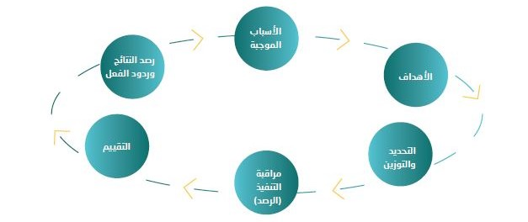
الأسباب الموجبة لوضع السياسة- Rationale
نموذج الاسكوا : الإطار العام لبناء سياسة وطنية للنفاذية الرقمية ودورة تصميم السياسات اعتماداً على نموذج "ROAMEF"
تعليمات لواضعي السياسة الوطنية للنفاذية الرقمية
إن وضع سياسة حكومية تحتاج الى واضع سياسات يتحسس الأسباب الموجبة لوضع سياسة جديدة أم تعديل ما هو موجود منها، ويستشعر أهميتها ومستوى الحاجة اليها من قراءته الجيدة للمعلومات والمطالبات والضغوط أحياناً والتي بمجموعها تطالب بتعديل سياسة ما أم وضع سياسة.
واضع السياسة الجيد يعتمد على المشاورات مع أصحاب المصلحة والخبراء والتحليل الاحصائي والدراسات الاكاديمية، ورأي منظمات المجتمع المدني التخصيصية، والقطاع الخاص ذي العلاقة بالسياسة المطلوب وضعها، أم اجراء تحسينات عليها.
إن عمليات التحسين المستمر على الخدمات العامة هي أهم الأسباب الموجبة التي تحكم عملية إيجاد السياسات الوطنية.

Slide 16

الأسباب الموجبة لوضع السياسة- Rationale
نموذج الاسكوا : الإطار العام لبناء سياسة وطنية للنفاذية الرقمية ودورة تصميم السياسات اعتماداً على نموذج "ROAMEF"
تعليمات لواضعي السياسة الوطنية للنفاذية الرقمية
واضع السياسة الوطنية غالباً ما ترتبط أسبابه بالعوامل الوطنية والاقليمية، والعالمية، وتلك العوامل والتي ندعوها عوامل "بيستل" أي عوامل:
- سياسية، Political
- اقتصادية، Economical
- اجتماعية، Social
- تقنية، Technical
- قانونية، Legal
وبيئية، Environmental أ و بعض واضعي السياسات يحولها الى Ethical، أي القيمة الأخلاقية عوضاً عن البيئية.
أي أن على واضع السياسات أن يستجيب لمعاملات بيستل "PESTLE drivers " والإجابة على اسئلتها الأساسية كبنيان للسياسة المستهدفة، وايضاً جزء لا يتجزأ من تعريف التحديات وآليات الاستجابة لها وهذا ما هو مذكور في القسم الخاص القادم بتحليل المخاطر

Slide 17

تحديد الأهداف Objectives
نموذج الاسكوا : الإطار العام لبناء سياسة وطنية للنفاذية الرقمية ودورة تصميم السياسات اعتماداً على نموذج "ROAMEF"
أسئلة من الممكن الاستعانة بها لتحقيق هذه الخطوة
- ماهي النتائج المستهدفة والتي ستعالجها السياسة الوطنية للنفاذية الرقمية
- ما هو شكل النجاح المتوقع من التدخل الحكومي عبر سياسة وطنية للنفاذية الرقمية؟
- ماهي مؤشرات نجاح سياسة النفاذية الرقمية على المستوى الوطني؟
- من هم الشرائح التي ستستفيد من تطبيق أهداف السياسة الوطنية للنفاذية الرقمية وكيف؟،
- هل تحقق أهداف السياسة الوطنية للنفاذية الرقمية متطلبات وطموحات المستفيدين منها؟
- ماهي أدوات وأنواع ووحدات قياس نجاح هذه السياسة؟

Slide 18

تحديد الأهداف Objectives
نموذج الاسكوا : الإطار العام لبناء سياسة وطنية للنفاذية الرقمية ودورة تصميم السياسات اعتماداً على نموذج "ROAMEF"
تعليمات لواضعي السياسة الوطنية للنفاذية الرقمية
عادة ما يستخدم صانعو السياسات مبدئ "سمارت - SMART" في عملية تحديد الأهداف وتوزينها وترتيب اولوياتها فالأهداف يجب أن تكون:
- محددة وواضحة "Specific"
- قابلة للقياس "Measurable"
- قابلة للتحقيق "Achievable"
- متعلقة مباشرة بالموضوع "Relevant"
- مرتبطة بمدة زمنية محددة للتنفيذ "Time-Bound"
والاهداف أنواع تصمم وفق مدى تأثيرها إن كان على المدى القصير أم المتوسط أم الطويل.

Slide 19

التحديد والتوزين Appraisal
نموذج الاسكوا : الإطار العام لبناء سياسة وطنية للنفاذية الرقمية ودورة تصميم السياسات اعتماداً على نموذج "ROAMEF"
أسئلة من الممكن الاستعانة بها لتحقيق هذه الخطوة
- ماهي الخيارات المتاحة والحلول المطروحة ضمن السياسة الوطنية للنفاذية الرقمية؟،
- ماهي الادلة المدعومة بالأرقام والتي من الممكن أن تدل على نجاح وعائديه وربحية كل خيار من الخيارات المدروسة في تصميم السياسة الوطنية للنفاذية الرقمية؟،
- ماهي عائديه الخيارات المقترحة بالمقارنة مع نتائجها، وماهي العوامل الترجيحية لكل خيار من تلك الخيارات؟
- هل تم تحديد الجهات التي سيناط بها تنفيذ السياسة الوطنية للنفاذية الرقمية،
- هل تم تحديد مسؤوليات كل جهة تنفيذية للسياسة الوطنية للنفاذية الرقمية.
- هل تحقق خيارات السياسة الوطنية للنفاذية الرقمية المعتمدة المساواة والعدالة في توزيع نتائجها على كامل المستفيدين ودون تمييز؟
- هل قدمت كل جهة مسؤولة عن التنفيذ، خطتها الزمنية والمالية لتحقيق أهداف السياسة الوطنية للنفاذية الرقمية المناطة بها؟
- هل قدمت كل جهة مسؤولة عن التنفيذ، خطتها لمواجهة المخاطر التي من الممكن أن تعيق تحقيق أهداف السياسة الوطنية للنفاذية الرقمية المناطة بها؟

Slide 20

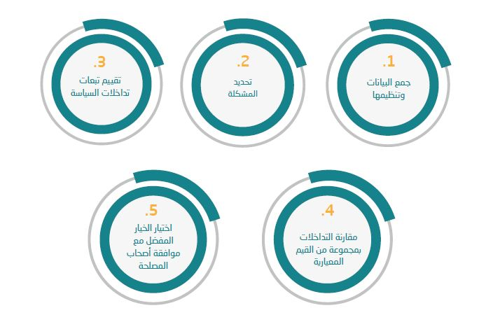
التحديد والتوزين Appraisal
نموذج الاسكوا : الإطار العام لبناء سياسة وطنية للنفاذية الرقمية ودورة تصميم السياسات اعتماداً على نموذج "ROAMEF"
تعليمات لواضعي السياسة الوطنية للنفاذية الرقمية
تقييم سيناريوهات أو حالات السياسة الوطنية يتم عبر مجموعة من الاجراءات أهمها:
    - تحديد الحالات المختلفة الممكنة لهذه السياسة وكلفة تنفيذها كل حالة منها.
    - تحديد الحالات المختلفة الممكنة لهذه السياسة ومدى الاستفادة من تنفيذ كل حالة منها.
ومن الممكن أن يلجأ واضع السياسة الى عملية التوزين، أي اعطاء وزن لمعاملات معينة ترجيحية يراها مناسبة على المستوى الوطني مثلاً مدى مراعات هذه السياسات الآثار التوزيعية بالكامل وتتضمن اعتبارات تحقيق المساواة.
ومن أهم المرجحات هي كلف التنفيذ وعائدتيه الاقتصادية والبشرية المباشرة والمتوسطة والطويلة الأمد
- ويتم وضع السياسة بعد دراسة كامل مخاطر التنفيذ والعوائق التي من الممكن أن تؤثر على عملية تنفيذها، أو الحصول على الأثر المرتجى من هذا التنفيذ.

Slide 21

الرصد Monitoring
نموذج الاسكوا : الإطار العام لبناء سياسة وطنية للنفاذية الرقمية ودورة تصميم السياسات اعتماداً على نموذج "ROAMEF"
بعد أي مرحلة من السياسة الوطنية والتمكن من جمع البيانات عن تقدم عملية التنفيذ واستفادة المستهدفين منها من المفيد طرح الاسئلة عن نجاح الخطوات التنفيذية التالية:
- هل تم تحديد تاريخ بدء تنفيذ السياسة الوطنية للنفاذية الرقمية حسب الأولويات المتضمنة بخطة تنفيذها؟
- هل تم اعتماد خط أساس (Baseline) انطلاقاً من تاريخ تنفيذ الخطة التنفيذية للسياسة الوطنية للنفاذية الرقمية، يتم القياس بدءاً منها؟
- هل نجح تدريب الجهات المنفذة على أنواع التقارير الدورية (شهرية، فصلية، نصف سنوية، سنوية) الموحدة المطلوب رفعها الى الجهة المشرفة.
- هل نجح تدريب كوادر الجهة المشرفة على أدوات تحليل القراءات الواردة من الجهات المسؤولة عن التنفيذ؟
- هل حققنا أثناء التنفيذ ما طلبناه؟
- هل تتحسن قياسات مؤشرات نجاح تنفيذ أهداف السياسة الوطنية للنفاذية الرقمية مع الزمن؟
أسئلة من الممكن الاستعانة بها لتحقيق هذه الخطوة

Slide 22

الرصد Monitoring
نموذج الاسكوا : الإطار العام لبناء سياسة وطنية للنفاذية الرقمية ودورة تصميم السياسات اعتماداً على نموذج "ROAMEF"
تعليمات لواضعي السياسة الوطنية للنفاذية الرقمية
إن بناء منظومة "الرصد" لعمليات تنفيذ السياسة الوطنية، وآثارها، عملياً هي عملية "الحوكمة" المطلوبة لضبط إيقاع تنفيذ السياسة الوطنية.
أما لماذا لم يوضع ضمن السياسة الوطنية خطة تنفيذ (Action Plan) وتم القفز فوراً الى عملية الرصد، فذلك مرده الى أن وضع سياسة وطنية هي عملية تنظيميه "Regulatory Action”، ومن ضمن السياسة الوطنية الناظمة تلحظ الجهة الناظمة المشرفة دور الجهات التنفيذية، وتطالبها بوضع خطط التنفيذ وفق ضوابط الرصد (الحوكمة) المطلوبة ضمن السياسة الوطنية.
لابد من تحديد خط الأساس الذي ستبدأ كل خطة تنفيذية تنتمي لتلك السياسة وخط الأساس هذا يساعد في معرفة الأرقام التي بدأ منها المشروع، والأرقام المستهدفة في كل نقطة قياس (Milestone).

Slide 23
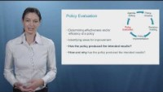
الإطار العام لبناء سياسة وطنية للنفاذية الرقمية ودورة تصميم السياسات اعتماداً على نموذج "ROAMEF" – التقييم المرحلي والتقييم الكلي، التقييم التصميمي والتقييم التنفيذي - Evaluation
أسئلة من الممكن الاستعانة بها لتحقيق هذه الخطوة
بعد البحث والتحليل من الممكن أن نجيب على الاسئلة التالية:
- هل تم تجزيء خطة تنفيذ السياسة الوطنية للنفاذية الرقمية الى محطات ومكونات قابلة للقياس خلال فترة تنفيذها؟
- هل تم وضع قيم معيارية لعمليات قياس مؤشرات الأداء لكل مكون من مكونات خطة تنفيذ السياسة الوطنية للنفاذية الرقمية، ولأهدافها، حسب كل جهة منفذة، وللمشروع ككل؟

Slide 24
الإطار العام لبناء سياسة وطنية للنفاذية الرقمية ودورة تصميم السياسات اعتماداً على نموذج "ROAMEF" – التقييم المرحلي والتقييم الكلي، التقييم التصميمي والتقييم التنفيذي Evaluation
تعليمات لواضعي السياسة الوطنية للنفاذية الرقمية
- هل سار التدخل الحكومي عبر تلك السياسة الوطنية كما تم تخطيطيه؟ وماهي المؤشرات المدعومة بالمعلومات الموصفة بخطط تنفيذ سياسة النفاذية الرقمية التي تحسم ذلك؟
- في التحليل الكلي هل تم تحديد قيم القياسات المعيارية التي تحسم نتائج تأثيرات السياسة الوطنية للنفاذية الرقمية وعلى من؟ وهل هناك فرص للتحسين؟
- هل كانت التأثيرات ضمن الجدوى الاقتصادية المأمولة؟

Slide 25
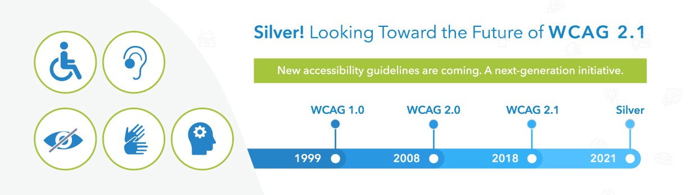
تحليل النتائج وردود الفعل والتحسين المستمر - Feedback and Continuous improvement
نموذج الاسكوا : الإطار العام لبناء سياسة وطنية للنفاذية الرقمية ودورة تصميم السياسات اعتماداً على نموذج "ROAMEF"
تعليمات لواضعي السياسة الوطنية للنفاذية الرقمية
مثال عن مرونة تنفيذ السياسات بشكل عام
من الممكن أن نطلق مثلاً السياسة الوطنية للنفاذية الرقمية على مراحل قطاعية، مما يخفض من المخاطر، والتكاليف في حال وجود معوقات غير ملحوظة؟ واشراك أصحاب المصلحة في التقييم والتعديل مما يساعد في تجاوز تلك الاعاقات والتصحيح وإعادة اصدار نسخة مصححة من السياسة على مرحلة ثانية، وثالثة، الى أن نصل الى سياسة وطنية شاملة للقطاعات أكثر شمولية واستجابة لمتطلبات مختلف شرائح الأشخاص ذوي الإعاقة من الإناث والذكور، وبكلف تنفيذ اقتصادية، وعائديه أكبر.
- ما الذي تعلمناه أثناء تنفيذ السياسة الوطنية للنفاذية الرقمية؟
- كيف سنستفيد من الدروس المستفادة مما تعلمناه من تنفيذ السياسة الوطنية للنفاذية الرقمية في عملية التحسين المستمر؟
- هل تم تصميم سياسة النفاذية الرقمية بشكل يسمح لها بمرونة مقبولة للتعديل والتطوير وتغيير الأولويات، أثناء مراحل تنفيذها أم بعد عملية التقييم الشامل لأداء تنفيذ خطة التنفيذ؟

Slide 26
تحليل النتائج وردود الفعل والتحسين المستمر - Feedback and Continuous improvement
نموذج الاسكوا : الإطار العام لبناء سياسة وطنية للنفاذية الرقمية ودورة تصميم السياسات اعتماداً على نموذج "ROAMEF"
أسئلة من الممكن الاستعانة بها لتحقيق هذه الخطوة
- هل اضفنا على تصميم السياسة الوطنية ، آليات التقويم و التحسين المستمر؟
- هل نموذج السياسة الوطنية مصمم بمرونة تمكنه من اعتماد معايير جديدة؟
هل تم وضع سقف زمني لإجراء عمليات المراجعة الجزئية والشاملة على خطط تنفيذ السياسة الوطنية وبعدها تتم المراجعات؟
هل تم تحديد نقطة البداية بشكل سليم (Baseline) من اجل سلامة قياسات تقدم الخطة؟
هل تم تحديد قيم ونسب انجاز للأهداف (Targets) مرحلية أم شاملة لخطة التنفيذ مرتبطة بزمن وسقف التنفيذ؟

Slide 27


الخطوات الارشادية العامة لصانعي السياسة الوطنية للنفاذية الرقمية وفق دورة"ROAMEF"
نموذج الاسكوا : الإطار العام لبناء سياسة وطنية للنفاذية الرقمية ودورة تصميم السياسات اعتماداً على نموذج "ROAMEF"
تحديد الأولويات الوطنية
إن أحكام الاتفاقية الخاصة بحقوق الأشخاص ذوي الإعاقة من الإناث والذكور وخاصة البند التاسع منها قد أوجدت الإطار العام العالمي المعني بالنفاذية الرقمية، ونظراً لفرادة الوضع الاقتصادي- الاجتماعي لكل بلد، كانت الخطوات الأولى لصانعي سياسة النفاذية الرقمية هي في جمع المعلومات والبيانات المتعلقة، عبر انجاز مسح وطني يحددون عبره الأوليات التي سيعتمدونها في انجازهم للسياسة الوطنية للنفاذية الرقمية.

Slide 28

الخطوات الارشادية العامة لصانعي السياسة الوطنية للنفاذية الرقمية
نموذج الاسكوا : الإطار العام لبناء سياسة وطنية للنفاذية الرقمية ودورة تصميم السياسات اعتماداً على نموذج "ROAMEF"
تحديد الجهة المشرفة على وضع وتنفيذ والاشراف على تنفيذ، وتقييم تنفيذ، السياسة الوطنية للنفاذية الرقمية
أما في ما يتعلق بآلية الاشراف على تنفيذ القوانين، أم السياسة الوطنية، للنفاذية الرقمية فإن معظم التجارب العالمية وأفضل الممارسات و تلك التي طبقت في برامج الأمم المتحدة المخصصة للأشخاص ذوي الإعاقة، قد تمت في معظم الحالات اسناد مهمة وضع وتنفيذ خطة النفاذية الرقمية الى الجهة المعنية أساساً في كل دولة بملف متابعة الاستراتيجية الرقمية، والتي قد تكون هيئة تنظيم الاتصالات والمعلومات في الحكومة، أو هيئة عليا تابعة لرئاسة الوزراء، أو وزارة الاتصالات أو وزارة الشؤون الاجتماعية، أو الجهة المسؤولة عن خدمات الحكومة الالكترونية، ومهام تلك الجهة العليا هي:
- وضع السياسة الوطنية للنفاذية الرقمية
- المتابعة مع الجهة التشريعية لاستصدار أو تعديل القوانين الداعمة
- إطلاق ومتابعة خطط التنفيذ المحددة زمنياً وتأمين متطلباتها من موارد مالية وبشرية
- متابعة تقارير الإنجاز الدورية لكبار مسؤولي الادارات (وزراء- مدراء هيئات)

Slide 29
ملاحظات حول الخطوات التحضيرية لوضع السياسة الوطنية للنفاذية الرقمية حسب نموذج الاسكوا
ملاحظة 1:
إن وضع الأهداف لأي سياسة وطنية لا يكتمل الا بعد وضع مجموعة من خيارات الحلول المتعددة لتلك السياسة وآليات تنفيذها، ودراسة أثر تلك السناريوهات المختلفة ودراسة الجدوى الاقتصادية لكل من تلك الخيارات، وكلف استدامتها، وأيضاً الأثر المتوقع لها، ومن الممكن لكل خيار أن يعدل من ترتيب الأهداف، بناء سياسة وطنية للنفاذية الرقمية تستفيد مباشرة من الانتظام بقواعد انجاز السياسات " ROAMEF" وأدوات التحليل " PESTLE " ,أدوات بناء الأهداف وفق "SMART" كون سياسة النفاذية الرقمية تعتبر من السياسات العابرة للمؤسسات (عام – خاص – أهلي) ، وبناء تلك السياسة (السياسة الوطنية للنفاذية الرقمية) يستفيد من الانضباط وفق معايير محددة في وضع سيناريوهات الحلول ومقارنة نتائجها وزمن تنفيذها وكلفها وذلك ضمن قوالب محوكمة تساعد في عملية الاختيار للأفضل وطنياً.
ملاحظة 2
إن احتساب كلف كل حل (سيناريو) من الحلول التي تتصدى لها السياسة التنفيذية ومقارنته بمردوديته الاقتصادية والاجتماعية، على المدى القصير، المتوسط، أم البعيد، هو أحد عوامل نجاح أو فشل سياسة وطنية، فالسياسات الوطنية التي تتجاوز إمكانيات الرصد المالي السنوي المخطط لها ، محكوم عليها مسبقاً بعدم التنفيذ لنقص التمويل.
ملاحظة 3
الاهتمام بالحصول على ردود الفعل المباشرة من أصحاب المصلحة (مقدمي الخدمة العامة، والجمعيات الأهلية المتخصصة، والمستفيد النهائي من السياسة الوطنية) هو الأساس للوصول للتحسين المستمر للسياسة ونتائجها، التحسين المستمر المبني على ادلة.

Slide 30


نموذج الاسكوا يعتمد التصميم العام/ الشامل
Universal design is the design and composition of an environment so that it can be accessed, understood and used to the greatest extent possible by all people regardless of their age, size, ability or disability.
ضمن استراتيجية الأمم المتحدة لإدماج منظور الإعاقة، تم اعتماد مفاهيم وتطبيقات مبادئ التصميم العام/الشامل، وتعريفاً التصميم العام/الشامل هو اعتبارات تصميم ومكونات، يمكن الوصول/النفاذ إليها وفهمها واستخدامها إلى أقصى حد ممكن من قبل جميع الناس بغض النظر عن أعمارهم أو حجمهم أو قدرتهم أو إعاقتهم. وينبغي تصميم بيئة (أو أي مبنى أو منتج أو خدمة في تلك البيئة) لتلبية احتياجات جميع الأشخاص الذين يرغبون في استخدامها. وهذا ليس شرطاً خاصاً، لا يعود إلا بالنفع على أقلية من السكان، بل هو شرط أساسي من حسن التصميم. إذا إنه إن كان من الممكن انجاز تصميم موائم، قابل للاستخدام، مريح وممتع أثناء الاستخدام، ويفيد الجميع، من خلال النظر في الاحتياجات والقدرات المتنوعة للجميع في جميع مراحل عملية التصميم، فعندها التصميم العام/الشامل قادر على إتاحة منتجات وخدمات وبيئات تلبي احتياجات كل الناس بما فيهم من ذوي الإعاقة

Slide 31
المبادئ السبعة للتصميم الشامل
Principle one: equitable use | المبدأ الأول: الاستخدام العادل
Principle two: flexibility in use | المبدأ الثاني: المرونة في الاستخدام
Principle three: simple and intuitive use | المبدأ الثالث: الاستخدام البسيط والسهل
Principle four: perceptible information | المبدأ الرابع: معلومات ملموسة
Principle five: tolerance for error | المبدأ الخامس: التسامح مع الخطأ
Principle six:low physical effort | المبدأ السادس: تخفيض الجهد البدني المطلوب للحصول على الخدمة
Principle seven: size and space for approach and use | المبدأ السابع: الحجم والمساحة للنهج والاستخدام

Slide 32

نموذج الاسكوا و مؤشر قياس النفاذية الرقمية (Digital Accessibility Rights Evaluation Index-DARE)
ولابد من الإشارة أن كل من سلطنة عمان ودولة قطر قد حصلتا على ترتيب عالمي عالٍ جداً حسب مؤشر قياس النفاذية الرقمية (Digital Accessibility Rights Evaluation Index-DARE).
وتصدرت سلطنة عمان الترتيب العالمي وحصلت على المركز الأول للعام 2018 تجاوزت فيه ترتيب دول عالمية مثل الولايات المتحدة الامريكية، والمملكة المتحدة في العام 2018، وتصدرت دولة قطر تصدرت الترتيب العالمي وحصلت على المركز الأول في العام 2020
يعد الوصول غير المقيد إلى الأجهزة الرقمية والمحتويات والمعلومات والخدمات (النفاذية الرقمية) شرطًا ضروريًا للأشخاص ذوي الإعاقة للتمتع بحقوقهم الكاملة. تلزم المادة 9 من اتفاقية حقوق الأشخاص ذوي الإعاقة من الإناث والذكور الدول الاطراف البالغ عددها 181 دولة بضمان إتاحة تكنولوجيا المعلومات والاتصالات، التي تدعم كل شيء رقمي (النفاذية الرقمية)، في المتناول للأشخاص ذوي الإعاقة.
تم إنشاء مؤشر DARE بواسطة G3ict، لتوفير معيار عالمي للحكومات والدعاة ومنظمات القطاع الخاص لتقييم تقدمهم وتحديد الفرص في تعزيز وتنفيذ الوصول الرقمي.

Slide 33

نموذج الاسكوا يعتمد مؤشرات مقياس DARE الثلاثة:
المؤشر الأول : التزامات الدولة (القانونية والتنظيمية والسياسات والبرامج) والتي تتضمن:
1. ضمان توفير الاتصالات الحكومية للجمهور باستخدام تكنولوجيا المعلومات والاتصالات في أشكال يسهل الوصول إليها أو بلغة الإشارة أو بطريقة برايل؟
2. تحديد سياسة قواعد المشتريات العامة التي تعزز النفاذ إلى تكنولوجيا المعلومات والاتصالات؟
3. تحديد وتنفيذ سياسات بشأن الإعاقات والخدمات حسب نوع الإعاقة:
      • اعاقة بصرية
      • اعاقة سمعية (ضعاف السمع)
      • اعاقة حركية
      • اعاقة ادراكية
4. هل تم لحظ وجود برامج لضمان استشارة الأشخاص ذوي الإعاقة من الإناث والذكور والمنظمات التي تمثلهم في وضع وتنفيذ التشريعات وسياسات النفاذية الرقمية؟

Slide 34

مؤشر DARE الثاني :قدرة الدولة على التنفيذ (التنظيم والعمليات والموارد)
نموذج الاسكوا
والتي تفحص وجود هيئات ومؤسسات وآليات مخصصة ضمن السياسة الوطنية مثل:
1. هيئة حكومية مخصصة خصيصاً للأشخاص ذوي الإعاقة
2. هيئة حكومية مخصصة خصيصا لتكنولوجيا المعلومات والاتصالات
3. صندوق حكومي (تمويل) مخصص لبرامج دعم إمكانية النفاذية الرقمية
4. آلية استعراض منهجية من جانب البلد للتشريعات و/أو السياسات القائمة المتعلقة بالنفاذية الرقمية؟
5. الإحصاءات أو البيانات المتاحة لعامة الجمهور عن إمكانية وصول الأشخاص ذوي الإعاقة من الإناث والذكور إلى النفاذية الرقمية

Slide 35

المؤشرDARE الثالث في نموذج الإسكوا: نتائج إمكانية النفاذية الرقمية الفعلية للأشخاص ذوي الإعاقة في عشرة مجالات من المنتجات والخدمات وهي:
1. خدمات الاستجابة للطوارئ
2. التعليم الابتدائي والثانوي والتعليم العالي
3. خدمات إعادة التأهيل
4. الخدمات الصحية
5. الأكشاك الإلكترونية
6. المعلومات القضائية والإجراءات القانونية
7. العيش المستقل
8. ترتيبات إقامة معقولة في العمل
9. العمل عن بعد
10. المدن الذكية

Slide 36

السياحة أيضاً تحتاج الى أن تكون صديقة للأشخاص ذوي الإعاقة
تجربة سلطنة عُمان
إن واضع السياسة الوطنية يجب أن يفكك عكسياً المتطلبات لهذا المؤشر المعياري الدولي، والتي تقيم الدول وفقه عندما يتم رفع تقرير الإنجاز السنوي الدولي للنفاذية الرقمية.
والتفكيك العكسي لمتطلبات مؤشر DARE يصنع قالباً من الممكن قياس مدى تطابق السياسة الوطنية الموجودة أساسا للنفاذية الرقمية، واغلاق أي فجوات ضمنها ان وجدت، أم استخدامها لبناء سياسة وطنية، يكون قياسها اولاً الواقع المحلي ومتطلباته وثانياً ما يمكن تطبيقه من مؤشر DARE ، دون الاخلال بالمتطلبات المحلية وظروفها.
أتى اعتماد مؤشر DARE المنجز من قبل G3ict دولياً من كونه ينطلق من آليات بناء وقياس خاصة بالنفاذية الرقمية مكونة من ثلاث خطوات:
1. الالتزامات،
2. القدرة على التنفيذ،
3. النتائج،

Slide 37
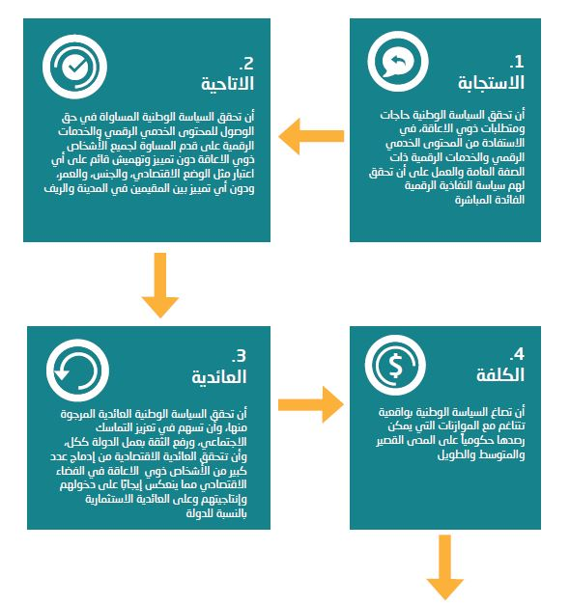


السمات التسع التي ضمها نموذج الاسكوا و المطلوبة في تصميم السياسة الوطنية للنفاذية الرقمية

Slide 38
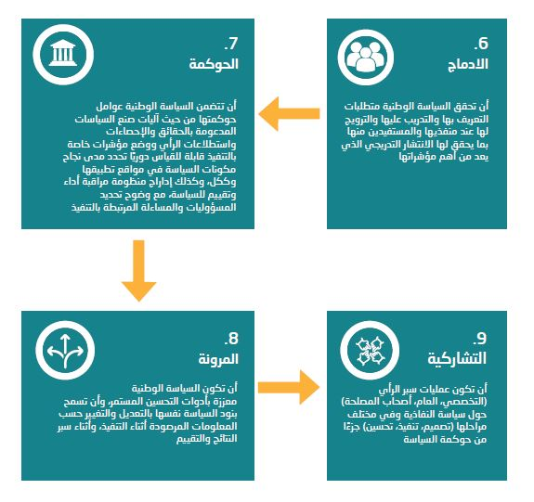

السمات التسع التي ضمها نموذج الاسكوا و المطلوبة في تصميم السياسة الوطنية للنفاذية الرقمية

Slide 39
مكونات نموذج الإسكوا لتصميم السياسة الوطنية للنفاذية الرقمية
1
المقدمة
2
التعريفات
3
الولاية الوطنية
4
الرؤية
5
الأهداف
6
الشراكة
7
التوعية و الإدماج
8
متطلبات مطابقة المقاييس
9
آليات توفير النفاذية الرقمية
10
بيان النفاذية الرقمية
11
الالزام والحوكمة
12
الرصد والتقييم
7
محاور العمل والتركيز

Slide 40
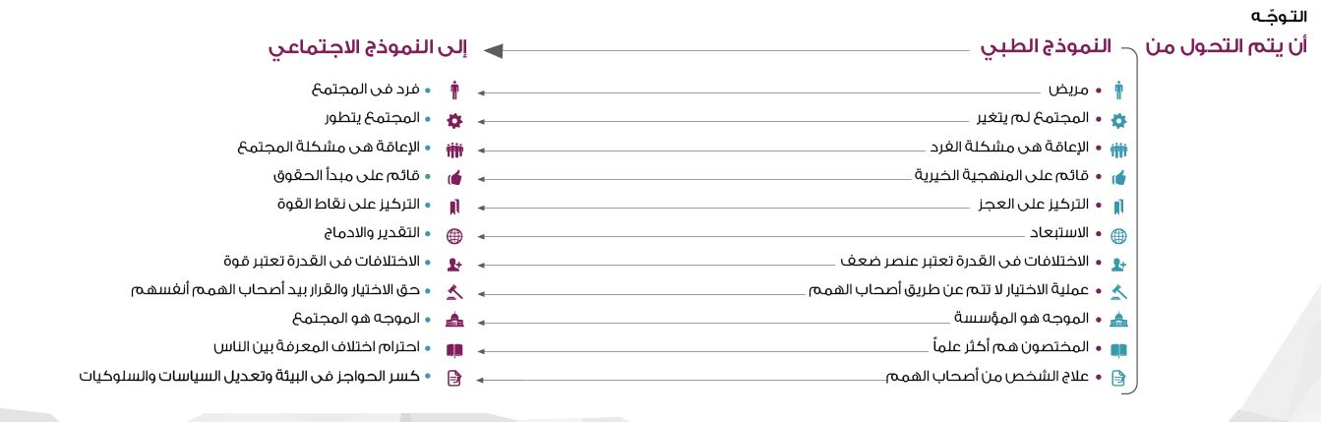
المقدمة
مكونات نموذج الاسكوا لبناء السياسة الوطنية للنفاذية الرقمية
مثال عن المقدمة:
تهدف النفاذية الرقمية إلى ضمان إمكانية حصول الأشخاص ذوي الإعاقة على الخدمات والمعلومات المتوفرة على منصات وتجهيزات تكنولوجيات المعلومات والاتصالات على قدم المساواة مع الآخرين. ويشمل ذلك إزالة الحواجز التي تحول دون الوصول إلى منتجات وخدمات وتطبيقات تكنولوجيا المعلومات والاتصالات واستخدامها. ويمكن لتكنولوجيا المعلومات والاتصالات، مثل الحواسيب والهواتف النقالة والمواقع الشبكية ومحطات/أكشاك النفاذ العام أن تجعل الحياة اليومية أسهل، وتزيد من إنتاجية العمل، وتحسن التعلم، وتسهل تبادل المعلومات، وتعزز الحياة الاجتماعية. غير أنه إذا لم تكن هذه التكنولوجيات متاحة تماماً، فإنها قد تصبح في الواقع أدوات استبعاد لبعض فئات السكان عن طريق رفع حواجز جديدة.
Preamble
مقدمة السياسة ومن الممكن ايضاً اعتبارها الديباجة هي عملياً توصيف للأسباب الموجبة لهذه السياسة وما سيتبعها من إجراءات
مثال عن المقدمة أو التوجه في السياسة الوطنية للنفاذية الرقمية في دولة الامارات العربية المتحدة

Slide 41
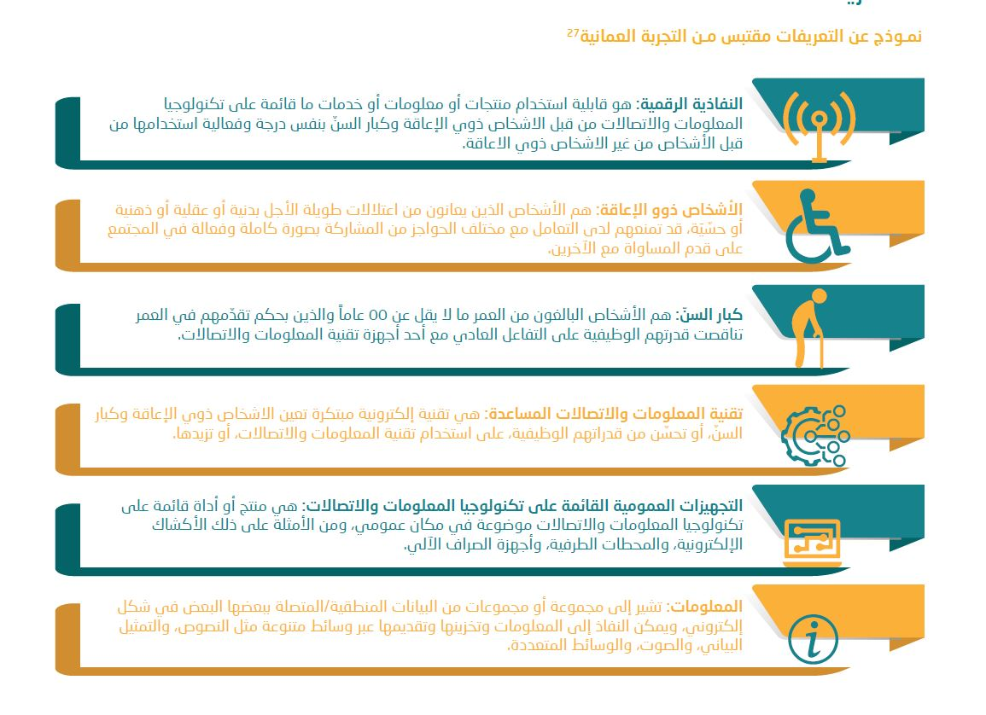

التعريفات
مكونات نموذج الاسكوا لبناء السياسة الوطنية للنفاذية الرقمية

Slide 42

التعريفات
مكونات نموذج الاسكوا لبناء السياسة الوطنية للنفاذية الرقمية
الدليل الاقليمي لتحسين جمع البيانات المتعلقة بالإعاقة وتحليلها في البلدان العربية
تطبيق أسئلة فريق واشنطن حول أداء الوظائف

Slide 43
الولاية الوطنية
مكونات نموذج الاسكوا لبناء السياسة الوطنية للنفاذية الرقمية
مثال عن الولاية الوطنية
إن (هنا يوضع اسم البلد) هو/هي من الأطراف الموقعة على اتفاقية الأمم المتحدة لحقوق الأشخاص ذوي الإعاقة "الاتفاقية" التي دخلت حيز النفاذ في مايو/آيار 2008، وحيث أن تلك الاتفاقية تعترف بالنفاذية الرقمية كشرط للأشخاص ذوي الإعاقة لممارسة حقوقهم وحرياتهم الأساسية، وتشترط على الأطراف الموقعة اتخاذ التدابير المناسبة لضمان تمتع الأشخاص ذوي الإعاقة بالنفاذية الى تكنولوجيا المعلومات والاتصالات وخدمات الطوارئ وخدمات الإنترنت على قدم المساواة مع الآخرين، وبناء عليه تم وضع هذه السياسة.
مثال عن الولاية الوطنية من دولة قطر
بناء على المادة رقم 3 من المرسوم رقم 36 لسنة 2004 والتي تنص على إنشاء الهيئة العليا لعلوم الاتصالات وتكنولوجيا المعلومات وذلك لإنشاء مجتمع معلومات متطور من خلال تهيئة بيئة مناسبة للبنية التحتية ومجتمع قادر على استخدام تكنولوجيات الاتصالات والمعلومات.
وبناء على المادة رقم 4 من المرسوم رقم 36 لسنة 2004 بإنشاء هيئة الاتصالات وتكنولوجيا المعلومات والاتصالات.
يعترف المجلس الأعلى لتكنولوجيا المعلومات والاتصالات، باعتباره أعلى سلطة مختصة في شؤون الاتصالات وتكنولوجيا المعلومات، بالسلطة والكفاءة اللازمة لهيئة الاتصالات وتكنولوجيا المعلومات والاتصالات لـتصريف هذه الشؤون، ولا سيما سلطة تنظيم ووضع السياسات لقطاعي الاتصالات وتكنولوجيا المعلومات في دولة قطر.
إن استراتيجية ICT2015 التي تم وضعها في العام 2015 من ictQATAR تلزم الدولة بتطوير مجتمع رقمي يتشارك في الوصول إلى تكنولوجيا المعلومات والاتصالات على قدم المساواة، مما يعزز فرصهم ويمكنهم من النجاح في اقتصاد المعرفة، ويجب أن يشمل هذا الجهد إعطاء الأولوية للفئات الديمغرافية المحرومة، ولا سيما النساء والمتقاعدين والمواطنين ذوي الاحتياجات الخاصة.

Slide 44

الرؤية
مكونات نموذج الاسكوا لبناء السياسة الوطنية للنفاذية الرقمية
مثال عن الرؤية: مقتبس من تجربة الامارات العربية المتحدة
مجتمع دامج، خالي من الحواجز، يضمن التمكين والحياة الكريمة لأصحاب الهمم (الأشخاص ذوي الإعاقة)

Slide 45
الأهداف
مكونات نموذج الاسكوا لبناء السياسة الوطنية للنفاذية الرقمية
مثال عن الأهداف
الأهداف من هذه السياسة الوطنية للنفاذية الرقمية هي تنظيم التحول الى النفاذية الرقمية لمقدمي الخدمات العامة من القطاع الحكومي وقطاع الاتصالات، والقطاع الخاص المقدم للخدمة العامة (الصحة، التعليم، التجارة الالكترونية، وأنظمة المدفوعات التجارية، وشركات القطاع الخاص الذي يزيد عدد موظفيها أكثر من خمسين شخص وتعمل في مجال الخدمة العامة أو تعمل في صناعة ونشر المحتوى الرقمي بأنواعه)، وبناء عليه سوف يتم:
مطالبة مقدمي (خدمات الاتصالات) بالعمل تأمين الهواتف المعززة بتقنيات النفاذية الرقمية والمخصصة للأشخاص ذوي الاعاقة، وتطوير واجهات الخدمات الرقمية لتلك الشركات بما يتوافق مع معايير النفاذية الرقمية، ضمناً خدمات الطوارئ، وتعزيز ما سبق بمجموعة معرفة الأماكن من الهواتف العمومية التي يمكن أن يستخدمها الأشخاص ذوي الاعاقة معززة بالنفاذية الرقمية، حيثما كان ذلك مناسباً وضرورياً.
مطالبة مؤسسات القطاع العام بالبدء بتحويل خدماتها الرقمية المنشورة على المواقع الالكترونية، وضمن تطبيقات الأجهزة الهاتفية المحمولة، الى خدمات معززة بالنفاذية الرقمية، وفق خطة تنفيذ مرتبطة أولاً بالخدمات ذات الأولوية للأشخاص لذوي الإعاقة.
مطالبة القطاع المصرفي العام والخاص بتنفيذ تحسينات على خدماتها الرقمية المنشورة على الانترنت أو تطبيقات الأجهزة المحمولة، وآكشاك الخدمة الرقمية، وأجهزة الصراف الآلي، ووضعها في أمكان موزعة ومعلن عنها ويسهل على الأشخاص ذوي الإعاقة الوصول اليها.
وضع خطة زمنية للاستجابة لمتطلبات النفاذية الرقمية لكل من تلك القطاعات.
تحديد آليات الإنفاذ والرقابة على عمليات التنفيذ والتوافق مع متطلبات النفاذية الرقمية، وتحديد المعايير التقنية المحلية والعالمية المطلوب الالتزام بها (مثال: WACG 2.X وبأي مستوى منها A,AA,AAA)

Slide 46
الشراكة مع منظمات المجتمع المدني المختصة بالأشخاص ذوي الإعاقة
Partnership with Organization of Persons with Disabilities (OPDs)
أولاً: يجب أن تلحظ السياسة الوطنية للنفاذية الرقمية المشاركة الفاعلة للأشخاص ذوي الإعاقة هم جزء من كل فرقة عمل تغطي قضايا الأشخاص ذوي الإعاقة، والعمل على تحسين التشريعات القائمة لتشجيع إشراك الأشخاص ذوي الإعاقة في عملية صنع السياسات.
والتأكيد على دور الأشخاص ذوي الإعاقة في عمليات:
العضوية الفاعلة في التحضيرات والدراسات وجمع البيانات واستبيانات الرأي المطلوبة لمرحلة ما قبل وضع السياسة الوطنية للنفاذية الرقمية
العضوية الفاعلة في وضع السياسة الوطنية للنفاذية الرقمية، وخططها التنفيذية، وأي تشريعات ترفع للبرلمان تعزيزاً لها.
العضوية الفاعلة في عملية التنفيذ والادماج والمراقبة والرصد، وفي عمليات التحسين المستمر للسياسة الوطنية للنفاذية الرقمية.
ثانياً: تلحظ السياسة الوطنية للنفاذية الرقمية توفير أموال خاصة لضمان وصول الأشخاص ذوي الإعاقة إلى هذه العملية
ثالثاً: تعتمد السياسة الوطنية للنفاذية الرقمية مبدأ " لا ينبغي اتخاذ أي قرارات تتعلق بالإعاقة دون إشراك الأشخاص ذوي الإعاقة".
رابعاً: تعمل السياسة الوطنية للنفاذية الرقمية على تعزيز الوعي لأصحاب المصلحة من حكومة ومنظمات أهلية مختصة والأشخاص ذوي الإعاقة حول أهمية إشراك الأشخاص ذوي الإعاقة في عملية صنع السياسات المتعلقة بهم.
مكونات نموذج الاسكوا لبناء السياسة الوطنية للنفاذية الرقمية

Slide 47
محاور العمل (مجالات التركيز)
مكونات نموذج الاسكوا لبناء السياسة الوطنية للنفاذية الرقمية
مثال عن محاور العمل
تم تحديد نطاق سياسة الإنفاذية الرقمية (محاور العمل) حسب مراحل التنفيذ الزمنية بما يلي:
المرحلة الأولى (202X , إلى 202X) ينطبق على:
جميع صفحات الويب الرئيسية الحكومية (على الاقل الصفحة الرئيسية) والصفحات المشار إليها من قبل صفحات الويب الحكومية (محتوى من طرف ثالث) وتطبيقات المخصصة للهواتف الذكية (على الأقل الصفحة الرئيسية) والمنشورة الكترونيا؛
جميع صفحات ويب الجديدة وتطبيقات الهواتف والتي نشرت بعد 202X؛
عدد كبير من صفحات الويب من المواقع الحكومية وتطبيقات الهواتف الذكية التي توفر أهم المعلومات والخدمات للأفراد والشركات، بما في ذلك الحقوق والخدمات؛ و
عدد كبير من صفحات الويب من المواقع وتطبيقات الهواتف الذكية التي هي الأكثر استخداما.
المرحلة الثانية (202X , إلى 202X) ينطبق على:
استكمال عدد أكبر من الصفحات الداخلية للمواقع الحكومية والتطبيقات الحكومية، والخدمات والمواقع الأكثر استخداماً مما سبق في المرحلة الاولى.
المرحلة الثالثة (202X –الى 202X) ينطبق على:
كامل الصفحات المتبقية من مواقع الويب الحكومية والتطبيقات الالكترونية، العامة و قسم من الخاصة التي تعتبر الأكثر استخداماً ولها صفة الخدمة العامة.
وقد تم ذكر ملاحظة هامة: أن ما سبق هو الحد الأدنى من المتطلبات. الإدارات مدعوة للتحرك بوتيرة أسرع، حيثما أمكن

Slide 48
حول مجالات التركيز ومحاور العمل
2- تحديد المتطلبات التشريعية عبر تعديل أو إنشاء تشريعات تتوافق مع متطلبات السياسة الوطنية للنفاذية الرقمية التي استجابة اتفاقية حقوق الأشخاص ذوي الإعاقة (CRPD)
حيث أنه ينبغي أن ينظر المشرِّعون في أفضل طريقة لإعمال الحقوق التي تكفلها الاتفاقية في القانون المحلي، ويختلف هذا الاعتبار وفقاً للنظم الدستورية والقانونية لكل دولة:
  في بعض البلدان، قد يشكل التصديق على الاتفاقية على الصعيد الدولي جزءا من القانون الوطني تلقائيا؛
  وفي بلدان أخرى، قد يتعين على السلطة التشريعية أن تعتمد إجراء تصديق على الصعيد الوطني، مما يؤدي إلى إدماج الاتفاقية في القانون المحلي؛ و
  وفي بلدان أخرى، مثل بلدان القانون العام، لا تكون هناك حقوق وواجبات واجبة الإنفاذ إلا عندما يتم إدراج أحكام محددة من المعاهدة في القانون الوطني مباشرة
مكونات نموذج الاسكوا لبناء السياسة الوطنية للنفاذية الرقمية
1- تحديد مجالات التركيز في القطاع العام:
الجهات الناظمة للاتصالات / وزارة الاتصالات والتقانة
وزارة الداخلية وخدماتها
وزارة التعليم
وزارة التعليم العالي
وزارة العمل والشؤون الاجتماعية
وزارة النقل
وتحديد المسؤول في كل منها على تنفيذ سياسة النفاذية الرقمية

Slide 49
حول مجالات التركيز ومحاور العمل
مكونات نموذج الاسكوا لبناء السياسة الوطنية للنفاذية الرقمية
4- ادارات المشتريات العامة
إدارات المشتريات العامة تشكل أحد الجهات الفاعلة الهامة الأخرى في مجال توافر النفاذية الرقمية والاحتياجات من الخدمات
حيث أن إدارات المشتريات في الوزارات المستهدفة لتطبيق النفاذية الرقمية، هي عملياً الخط الأمامي الذي يعمل على التعاقد على شراء خدمات النفاذية الرقمية بأنواعها، الجديدة، أم المطلوب تطويرها، وتطوير (أدوات ـ وآليات تدريب) لإدارات المشتريات على المستوى الوطني اعتبر في البلدان التي نفذت سياسة النفاذية الرقمية وخاصة على المنتجات الحكومية أمراً أثر ايجابياً على انجاز النفاذية الرقمية (من تلك البلدان أمريكا، كندا، أيرلندا و الدنمارك)"
3- تحديد الإدارات المختصة في كل وزارة المعنية بالنفاذية الرقمية، وتتعامل مع تلك الإدارات بالشراكة لتعزيز بنود السياسة الوطنية للنفاذية الرقمية، ويلعب مسؤولي الادارات في تلك الوزارات جنباً الى جنب مع المشرعين وواضعي سياسة النفاذية الرقمية يلعب الثلاثة دورًا مهمًا في انجاح النفاذية الرقمية وخدماتها.

Slide 50
التوعية والادماج
مكونات نموذج الاسكوا لبناء السياسة الوطنية للنفاذية الرقمية
مثال عن التوعية والادماج:
مسؤولية تعزيز الوعي بهذه المبادئ التوجيهية وحقوق الأشخاص ذوي الإعاقة في قطاع تكنولوجيا المعلومات والاتصالات هي مسؤولية [الهيئة الوطنية للاتصالات/للإعاقة/الوزارة].
مسؤولية توعية الجمهور بشأن كيفية استخدام الأشخاص ذوي الإعاقة لمرافق الوصول إلى الجمهور هي مسؤولية [الهيئة الوطنية للاتصالات/للإعاقة/الوزارة] والمشغلين ومقدمي الخدمات المعنيين. وينبغي أن تتاح المعلومات للجمهور في أشكال يسهل الوصول إليها مع الانتباه الى المداخلات والمعلومات الراجعة من الأشخاص ذوي الإعاقة وممثليهم من المؤسسات المختصة.
ينبغي لمقدمي خدمات الاتصالات التي تتاح للجمهور:
  ضمان توفير اللافتات المناسبة، بما في ذلك استخدام الرموز العالمية حسب الاقتضاء، في المنطقة المجاورة مباشرة للهواتف العمومية المركبة أو أكشاك الهواتف العمومية أو نقاط الوصول إلى الإنترنت في المجتمعات المحلية التي تبلغ عن إمكانية الوصول إليها.
تدريب الموظفين على كيفية خدمة العملاء ذوي الإعاقة والإلمام بجميع ميزات النفاذية الرقمية للأشخاص ذوي الإعاقات المختلفة، ويجب أن يتضمن تدريب الموظفين استخدام التجهيزات المساعدة ومساعدة الأشخاص ذوي الاعاقة فيزيائياً.

Slide 51
آليات توفير النفاذية الرقمية
مكونات نموذج الاسكوا لبناء السياسة الوطنية للنفاذية الرقمية
عدم التمييز
من واجب مقدمي خدمات النفاذية الرقمية تجنب التمييز، حتى عن غير قصد، إزاء الأشخاص ذوي الإعاقة بسبب عدم إمكانية النفاذ إلى مرافقهم ومنتجاتهم وخدماتهم. ويمكن تحقيق ذلك من خلال تطبيق مبادئ "التصميم الشامل" في مؤسساتهم، وذلك عن طريق تنظيم برامج توعية وإعلانات معتمدة على النفاذية الرقمية والخدمات والخيارات والمعدات المتاحة عبرها للأشخاص ذوي الإعاقة.
    ضمان إمكانية النفاذية الرقمية بشكل منتظم في مواقع الخدمات الرقمية العامة.
    توفر الأماكن والمعدات والبرمجيات، المطلوبة لتحقيق لنفاذية الرقمية دون تميز بين منطقة وأخرى اقتصادياً أم ريف ومدينة.
    توافر أماكن ومعدات وبرمجيات يمكن الوصول إليها
    ينبغي أن تكون أجهزة النفاذية الرقمية العامة المستقلة متاحة للأشخاص الذين يعانون من أنواع مختلفة من العمى والعاهات البصرية، والذين يعانون من الصمم أو من ضعاف السمع، وأولئك الذين لديهم اعاقات تمنعهم أو تحد من حركتهم.
    التأكد من ازالة أي عوائق تمنع إمكانية النفاذ إلى البيئة المادية المعززة بالنفاذية الرقمية.

Slide 52
آليات توفير النفاذية الرقمية
مكونات نموذج الاسكوا لبناء السياسة الوطنية للنفاذية الرقمية
خدمات الطوارئ
ينبغي أن يكون الأشخاص ذوو الإعاقة قادرين على استخدام وسائل الاتصال للحصول على خدمات الطوارئ، ويجب أن يكونوا قادرين على الاتصال بخدمات الطوارئ مجاناً بغض النظر عن التكنولوجيا أو الجهاز الذي يستخدمونه.
التدريب
يجب أن يتم تدريب الموظفين في مراكز تقديم الخدمات العامة وبشكل دوري حول النفاذية الرقمية، أسس التعامل مع العملاء من الأشخاص ذوي الإعاقة ويجب أن يشمل هذا التدريب معلومات حول الثقافة واللغات والمعايير المجتمعية للأشخاص ذوي الإعاقة وكذلك مبادئ النفاذية الرقمية والاتاحة والحلول ومصادر المعلومات
متطلبات مطابقة المقاييس:
يجب أن تتطابق المواقع والخدمات الإلكترونية مع المبادئ التوجيهية بشأن النفاذ إلى محتويات الشبكة العنكبوتية المتضمنة في (WACG 2.X) ودرجة مطابقتها (AAA-AA-A) مع مبادرة النفاذ الصادرة عن اتحاد توحيد مقاييس الشبكة (W3C)
يجب أن تكون الأجهزة العمومية القائمة على تقنية المعلومات والاتصال قابلة للنفاذ من قبل الأشخاص ذوي الإعاقة وكبار السنّ.

Slide 53
متطلبات مطابقة المقاييس
مكونات نموذج الاسكوا لبناء السياسة الوطنية للنفاذية الرقمية
نموذج عن متطلبات مطابقة المقاييس
كامل المواقع الحكومية الخدمية العامة يجب أن تتوافق مع الدرجة "AA" من المعيار WCAG 2.0
كامل المواقع الحكومية الخدمية العامة يجب أن تتوافق مع أفضل الممارسات المعتمدة من "W3C" ودليل الإرشادات النسخة (1.0) حول المواقع الخاصة بالأجهزة المحمولة “’ Mobile devices”.

Slide 54
بيان النفاذية
مكونات نموذج الاسكوا لبناء السياسة الوطنية للنفاذية الرقمية
مطالبة الجهات العامة والخاصة بإدراج بيان " النفاذية الرقمية" في مواقعهم الالكترونية، تطبيقات الهاتف الذكي، وأكشاك الخدمات، والصرافات الآلية، وفي مكان واضح للمستخدمين.
يجب أن تحتوي عبارات إمكانية الوصول على الأقل على ما يلي:
التزام بإمكانية النفاذية الرقمية للأشخاص ذوي الإعاقة
تطبيق معيار إمكانية الوصول، مثل WCAG 2.1 أو WCAG 2.0
معلومات الاتصال بقسم الدعم الفني في حالة مواجهة المستخدمين مشاكل
ومن المستحسن أيضا أن تشمل المعلومات التالية:
الإشارة بوضوح الى أي قيود على النفاذية الرقمية في الموقع أو الخدمة الرقمية، وذلك لتجنب الإحباط من المستخدمين
التدابير التي تم اتخاذها لضمان النفاذية الرقمية
المتطلبات الأساسية التقنية، مثل نوع المستعرضات الداعمة لتطبيقات النفاذية الرقمية
البيئات التي تم اختبار المحتوى فيها للعمل
الإشارات إلى القوانين والسياسات الوطنية أو المحلية السارية التي تم اعتمادها في تنفيذ النفاذية الرقمية
النموذج الأول من دولة قطر | بيان سهولة الوصول منصة حكومة قطر الالكترونية
النموذج الثاني من سلطنة عمان | بيان سهولة الوصول للبوابة الرسمية للخدمات الالكترونية
النموذج الثالث | بيان سهولة الوصول – المنصة الحكومية الموحدة – المملكة العربية السعودية

Slide 55
مكونات نموذج الاسكوا لبناء السياسة الوطنية للنفاذية الرقمية
الحوكمة
تعتمد في السياسة الوطنية للنفاذية الرقمية، نفس أدوات الحوكمة المعتمدة على المستوى الوطني لباقي السياسات وآليات إنفاذها ومتابعة إنجازها، ومن الممكن أن تحوي السياسة الوطنية ضوابط إنفاذيه ومتابعة وتقييم يحدد فيها:
- الجهة العامة المشرفة على حسن تنفيذ والالتزام بالخطة الزمنية التنفيذية الملحقة بالسياسة الوطنية للنفاذية الرقمية
- الشخص المسؤول في كل وزارة، إدارة، قسم، عن تنفيذ ما يخصه من مجال تحقيق النفاذية الرقمية
- تحديد زمن الإنجاز لكل مرحلة من مراحل تطبيق سياسة النفاذية الرقمية وخطة إنجازها
- آليات ومعايير قياس الإنجاز في تطبيق سياسة النفاذية الرقمية وخطة إنجازها، تواتر تقارير التنفيذ
قيادة
إدارة
تحمل مسؤولية

Slide 56
مكونات نموذج الاسكوا لبناء السياسة الوطنية للنفاذية الرقمية
نموذج عام عن نظام رصد
تتبع نتائج التقدم المحرز
شهرياً
رصد وإدارة المخاطر
ربع سنوي على الأقل
التعلم
ربع سنوي على الأقل
الضمان السنوي لجودة المشروع
ربع سنوي على الأقل
المراجعة الدورية وإجراء التصحيحات
ربع سنوي على الأقل
التقرير السنوي
سنوي
ومع انتهاء أي مشروع
الرصد والتقييم
يلاحظ ضمن السياسة الوطنية للنفاذية الرقمية ضرورة توصيف آليات رصد وتقييم إنفاذ تلك السياسة وذلك عبر خطط الرصد
ومن الممارسات الجيدة في مجال الرصد من الممكن أن يعتمد أحد الحلول التالية:
الحل الأول: انجاز نظام رصد خاص بمشاريع النفاذية الرقيمة يتم رفع بيانات الإنجاز اليه بشكل دوري ويرتبط بلوحة مؤشرات انجاز.
الحل الثاني: ربط مشاريع النفاذية الرقمية بنظام الرصد الحكومي العام ولوحة مؤشرات انجاز المشاريع الحكومية.

Slide 57

نتائج المقارنة لأفضل الممارسات في بناء وتنفيذ
سياسة النفاذية الرقمية
يتلخص بالخطوات التالية

Slide 58
المهندس رشاد أنور كامل
شكراً لكم
التالي: جلسة الحوار
نوفمبر / تشرين الثاني 2021

